Slide 1
Chapitre8
Configuration de l'adressage TCP/IP et de la résolution de noms
Module S41

Slide 2
Plan du cours
Configuration d'adresses IP
Résolution des problèmes liés aux adresses IP
Détermination des méthodes de résolution de noms TCP/IP
Configuration d'un client DNS et WINS

Slide 3
1. Configuration d'adresses IP
Qu'est-ce qu'une adresse IPv4 ?
Attribution d'adresses IP statiques
Processus de configuration IPv4 automatique
Vue d'ensemble de l'attribution dynamique d'adresses
Utilisation du protocole DHCP pour automatiser les attributions d'adresses IP
Activation d'une configuration IP alternative

Slide 4
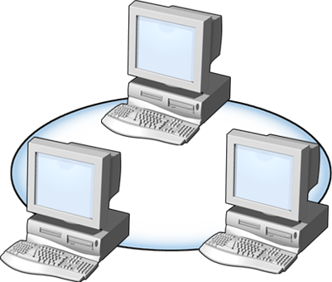
Qu'est-ce qu'une adresse IPv4 ?
Une adresse IPv4 d’ un ordinateur permet aux autres ordinateurs sur un réseau de l’identifier.
Adresse IP:192.168.2.180
Sous réseau 1
Adresse IP: 192.168.2.181
Adresse IP: 192.168.2.182
Adresse IP:192.168.1.200
Adresse IP: 192.168.1.202
Adresse IP: 92.168.1.201
Sous réseau 2
Notes:
Key Message: This is a build slide. First discuss the initial statement with the students before clicking through to the first subnet. Emphasize that each computer has the same first 3 octet in their IP addresses. Talk about the dotted decimal notation for IP4 binary numbers. Now bring in the second subnet and show the difference in IP numbers.
The IP address identifies a system’s location on the network in the same way a street address identifies a house on a city block. Just as a street address must identify a unique residence, an IP address must be globally unique to the network and have a uniform format.
Each IP address includes a network ID and a host ID.
The network ID (also known as a network address) identifies the systems that are located on the same physical network bounded by IP routers. All systems on the same physical network must have the same network ID. The network ID must be unique to the network.
The host ID (also known as a host address) identifies a workstation, server, router, or other TCP/IP host within a network. The host address must be unique to the network ID.
IPv4 address syntax
An IP address consists of 32 bits. Instead of expressing IPv4 addresses 32 bits at a time using binary notation (Base2), it is standard practice to segment the 32 bits of an IPv4 address into four 8-bit fields called octets. Each octet is converted to a decimal number (base 10) from 0–255 and separated by a period (a dot). This format is called dotted decimal notation. The following table provides an example of an IP address in binary and dotted decimal formats.
An IP Address in Binary and Dotted Decimal Formats
Binary Format Dotted Decimal Notation 11000000 10101000 00000011 00011000
192.168.3.24
For example, the IPv4 address of 11000000101010000000001100011000 is:
Segmented into 8-bit blocks: 11000000 10101000 00000011 00011000.
Each block is converted to decimal: 192 168 3 24
The adjacent octets are separated by a period: 192.168.3.24.
The notation w.x.y.zis used when referring to a generalized IP address.
Whiteboard: Build a network diagram similar to the slide, and add in relevant IP addresses for devices and hosts. As you progress through the topics, add elements such as subnet masks, gateway addresses, and so forth.
Discussion prompt: Encourage the students to suggest valid IP addresses for your network diagram.
To build this slide:
Click to have the definition of an IPv4 address exit and Subnet 1 enter.
Click to have the note about dotted decimal notation enter.
Click to have the note exit and Subnet 2 enter.

Slide 5
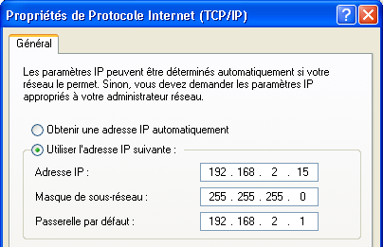
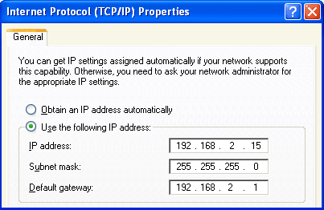
Attribution d'adresses IP statiques
Spécifie
192.168.2.15
Client avec adressage statique

Slide 6


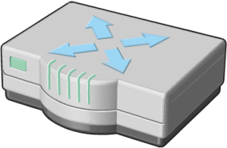
Processus de configuration IPv4 automatique
Configuration IPv4 Statique
Client IPv4
Adressage IP privé automatique (APIPA):
Est utilisée si un serveur DHCP ne peut pas être contacté
ü
Attribue des adresses IP sur le réseau 169.254.0.0/16
ü
Ne peut pas être utilisé avec :
Active Directory
connectivité Internet
plusieurs sous-réseaux
des serveurs DNS ou WINS
ü
Serveur DHCP
Client IPv4
Routeur
Notes:
Key message: Students will be able to identify when a service allocates an IP address automatically, and when the system self-configures an IP address, as in Automatic Private IP Addressing (APIPA) and link-local addresses.
Discussion prompt: Ask students if they recognize the IP address 169.254.1.2.
On IPv4 networks, addresses can be assigned to hosts in three ways:
Manually using static address assignment
Automatically using DHCP, if a DHCP server is present on the subnet (or a DHCP relay agent configured on the subnet)
Automatically using Automatic Private IP Addressing (APIPA), which randomly assigns the host an address from the range 169.254.0.0 to 169.254.255.255 with subnet mask 255.255.0.0
DHCPv4 provides an automated way to distribute and update IP addresses and other configuration information on a network. A DHCP server provides this information to a DHCP client through the exchange of a series of messages, known as the DHCP conversation or the DHCP transaction. If the DHCP server and DHCP clients are located on different subnets, a DHCP relay agent is used to facilitate the conversation.
The DHCP architecture consists of DHCP clients, DHCP servers, and DHCP relay agents on a network. The clients interact with servers using DHCP messages in a DHCP conversation to obtain and renew IP address leases.
DHCP Client Functionality
A DHCP client is any network-enabled device that supports the ability to communicate with a DHCP server in compliance with RFC 2131, for the purpose of obtaining dynamic leased IP configuration and related optional information.
Automatic IP Configuration
DHCP supports Automatic Private IP Addressing (APIPA), which enables computers running Windows 2000, Windows XP, and Windows Server 2003 to configure an IP address and subnet mask if a DHCP server is unavailable at system startup and the Automatic private IP address Alternate Configuration setting is selected. This feature is useful for clients on small private networks, such as a small-business office or a home office.
The DHCP Client service on a computer running Windows XP and Windows Server 2003 uses the following process to auto-configure the client:
The DHCP client attempts to locate a DHCP server and obtain an IP address and configuration.

Slide 7
Vue d'ensemble de l'attribution dynamique d'adresses
Adresse dynamique
Adresse statique auxiliaire
Adresse IP privée automatique
Client avec adressage dynamique
Serveur DHCP
Demande
d'adresse IP
Autre adresse IP
configurée ?
DHCP
disponible ?
L'adresse IP
privée
automatique
génère
une adresse IP
Non
Non
Oui
Oui
Attribution d'une autre
adresse IP
Attribution d'une
Adresse IP

Slide 8
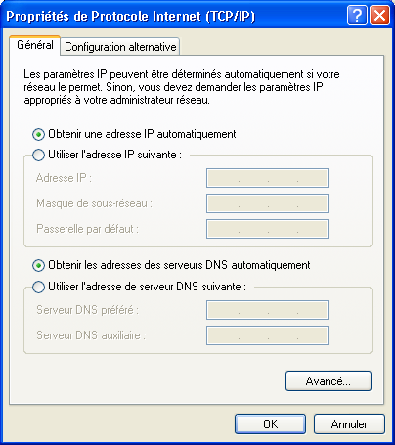
Utilisation du protocole DHCP pour automatiser les attributions d'adresses IP

Slide 9
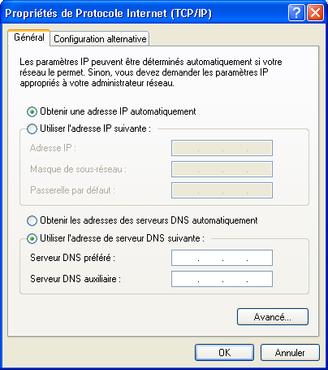
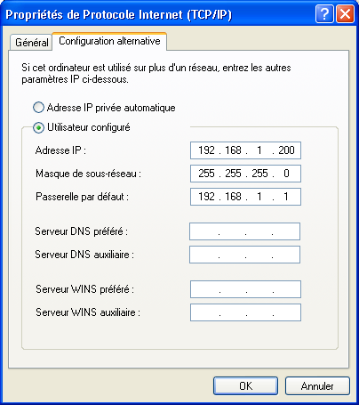
Activation d'une configuration IP alternative

Slide 10
2. Résolution des problèmes liés aux adresses IP
Utilisation des utilitaires de dépannage TCP/IP
Utilisation de la commande ipconfig pour résoudre un problème d'adressage IP
Utilisation de la commande ping pour résoudre les problèmes d'adressage IP

Slide 11
Utilisation des utilitaires de dépannage TCP/IP
arp
hostname
ipconfig
ping
pathping
tracert
Affiche et modifie le cache ARP.
Ce protocole est chargé d'identifier l'adresse MAC (Media Access Control) de la carte réseau de l'ordinateur de destination
affiche le nom d'hôte de votre ordinateur
affiche et met à jour la configuration TCP/IP actuelle, notamment l'adresse IP
Teste la connectivité IP entre deux ordinateurs.
Envoie une requête ICMP (Internet Control Message Protocol) depuis l'ordinateur source, à laquelle l'ordinateur de destination réagit par une réponse ICMP
Envoie des paquets à chaque routeur installés sur le chemin d'une destination finale pendant une durée donnée, puis calcule des résultats en fonction du retour de paquets issu de chaque tronçon
Affiche la liste des routeurs IP utilisés pour acheminer des paquets de votre ordinateur à une destination donnée.

Slide 12
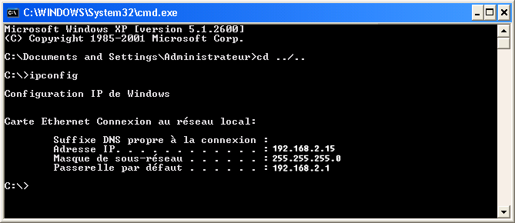
Utilisation de la commande ipconfig pour résoudre les problèmes d'adressage IP

Slide 13
Utilisation de la commande ping pour résoudre les problèmes d'adressage IP
Test de la configuration IP
Utilisez ping 127.0.0.1 (adresse de bouclage)
Utilisez ping avec l'adresse IP de l'ordinateur
Utilisez ping avec l'adresse IP de la passerelle par défaut
Utilisez ping avec l'adresse IP de l'hôte distant

Slide 14
3. Détermination des méthodes de résolution de noms TCP/IP
Types de noms
Mappage de noms : tables dynamiques ou statiques
Mappage IP dynamique
Mappage IP statique
Choix d'une méthode de résolution de noms
Processus de résolution des noms des ordinateurs

Slide 15


Types de noms
Attribué à l'adresse IP d'un ordinateur
Peut contenir jusqu'à 255 caractères
Peut contenir des caractères alphabétiques et numériques, des traits d'union et des points
Associé au nom de domaine, constitue un nom de domaine complet
Nom d'hôte
Adresse de 16 octets
15 des octets peuvent être utilisés pour le nom
Le 16e octet est utilisé par les services offerts par un ordinateur au réseau
Nom NetBIOS

Slide 16
Mappage de noms : tables dynamiques ou statique
Tables
dynamiques
Nom d'hôte
en adresse IP
Nom NetBIOS
en adresse IP
Serveur DNS
Serveur WINS
Tables
statiques
Fichier HOSTS
Fichier LMHOSTS

Slide 17
Mappage IP dynamique
Système pour nommer des ordinateurs et des services réseau
Le système de dénomination est organisé de manière hiérarchique
Mappe les noms de domaine sur une adresse IP
Les correspondances sont stockées sur un serveur DNS
Serveur DNS
Fournit une base de données distribuée pour enregistrer les mappages dynamiques des noms NetBIOS
Mappe les noms NetBIOS sur les adresses IP
Serveur WINS

Slide 18
Mappage IP statique
Fournit la résolution de noms pour le nom d'hôte en adresse IP
Plusieurs noms d'hôte peuvent être attribués à la même adresse IP
Fichier HOSTS
Fournit la résolution de noms pour le nom NetBIOS en adresse IP
Une partie du fichier LMHOSTS est préchargée dans la mémoire
Une adresse IP par nom NetBIOS ; les noms peuvent être un seul périphérique ou un groupe
Fichier LMHOSTS

Slide 19
Choix d'une méthode de résolution de noms
DNS requis quand :
Le client est membre du domaine Active Directory
Le client a besoin de communiquer par le biais d'Internet
Serveur DNS
WINS requis quand :
Les applications ou services clients requièrent la résolution de noms NetBIOS
Serveur WINS

Slide 20




Processus de résolution des noms des ordinateurs
Domain Name System (DNS)
Nom d’hôte local
1
DNS is a service that manages the resolution of host
names to IP addresses
ü
7
Fichier LMHOST
DNS is the name resolution tool of choice for Windows 7
ü
Cache de résolution DNS
Diffusion
2
6
Windows Internet Naming Service (WINS)
WINS is retained for backward compatibility
ü
Serveur DNS
Serveur WINS
The Global Domain Names feature can remove the
need for WINS
3
5
ü
WINS is a NetBIOS name server used to resolve
NetBIOS
ü
4
Cache de nom NetBios
Notes:
Key message: Windows supports a number of different methods for resolving computer names.
Discussion prompt: Ask students if any of them use NetBIOS applications. If they do, discuss the WINS service and the Domain Name System (DNS)/WINS integration.
Demonstration: Using SEA-CL2, go through a demonstration of resolving names. To demonstrate NetBIOS name resolution, edit the LMHOSTS file with some #PRE tagged values. To demonstrate DNS, create alias records on the DNS server, and the corresponding entries in HOSTS. Remember to clear the NetBIOS name and DNS resolver caches with each test, so that you can demonstrate which method is successful.
Additional information: If required, mention the Windows Server® 2008 operating system’s GlobalNames DNS zone. However, these students do not need too much detail about these server-side services.
Deciding if you need to deploy a GlobalNames zone
Consider deploying a GlobalNames zone if:
You are retiring WINS or you are planning to deploy only IPv6 in your environment, so that all name resolution will depend on DNS.
Your need for single-label name resolution is limited to important servers or Web sites that can be statically registered in DNS. (Typically, these names are also configured statically and globally in the WINS database.) Host names cannot be registered in the GlobalNames zone by dynamic updates.
You cannot rely on the suffix search lists on client computers to provide single-label name resolution; for example, because the number of target domains is too great or the domains cannot be centrally managed to guarantee that host names will be unique. For more information about using suffix search lists, see Understanding DNS Client Settings on Technet, http://go.microsoft.com/fwlink/?LinkId=154441
All the DNS servers that are authoritative for your zones are servers running Windows Server 2008. To resolve names that are registered in the GlobalNames zone, all DNS servers that are authoritative for a zone and that serve client query requests must be running Windows Server 2008 and they must either be configured with a local copy of the GlobalNames zone or they must be able to contact remote DNS servers that host the GlobalNames zone.
We also recommend that the GlobalNames zone be integrated with Active Directory Domain Services (AD DS). This integration with AD DS ensures easier management and future scalability.

Slide 21
4. Configuration d'un client DNS et WINS
Spécification de noms d'hôte, de noms de domaine et de noms spécifiques à des connexions
Configuration d'un client DNS
Spécification de serveurs DNS auxiliaires
Configuration DHCP pour la mise à jour dynamique du système DNS
Configuration d'un client WINS

Slide 22
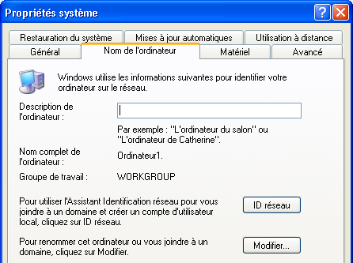
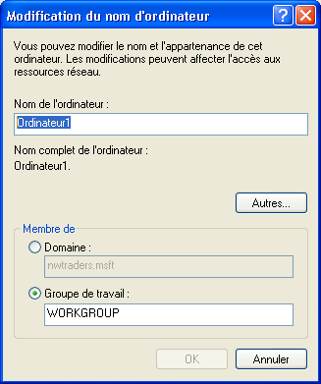
Spécification de noms d'hôte, de noms de domaine et de noms spécifiques à des connexions

Slide 23
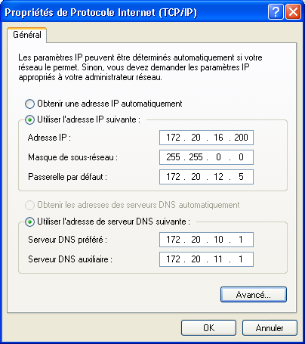
Configuration d'un client DNS

Slide 24
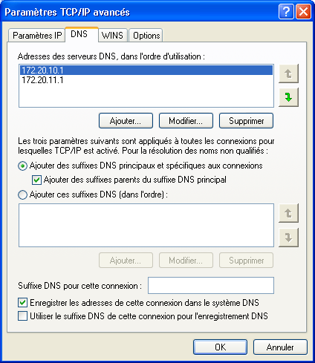
Spécification de serveurs DNS auxiliaires

Slide 25
Configuration DHCP pour la mise à jour dynamique du système DNS
Client enregistré
DHCP enregistré
Ordinateur1
Statique ou dynamique
Serveur DHCP
Demande d'adresse IP
1
Attribution de l’adresse IP
192.168.120.133
2
3
Mise à jour
dynamique du client
Mise à jour dynamique
du serveur DHCP
3
Ordinateur1
192.168.120.133
Base de
données DNS
Serveur DNS

Slide 26
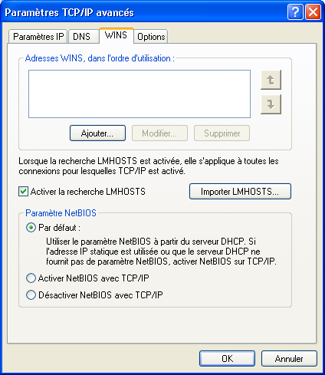
Configuration d'un client WINS
Configuration manuelle
Configuration automatique
Serveur DHCP
Clients DHCP

Slide 27
Exercices
1. Vous avez récemment installé une connexion Internet chez vous. Votre fournisseur de services Internet requiert que vous disposiez d'une adresse IP statique. Votre ordinateur portable exécute Windows 7 et joue le rôle de client DHCP lorsqu'il est connecté à l'intranet de l'entreprise. Comment pouvez-vous configurer votre ordinateur portable pour utiliser uniquement l'adresse IP statique attribuée par votre fournisseur de services Internet lorsque vous êtes chez vous ?
Utilisez l'onglet Configuration alternative de la page de propriétés TCP/IP de votre carte réseau. Sélectionnez Utilisateur configuré et fournissez l'adresse IP statique du fournisseur de services Internet.

Slide 28
Exercices
2. Un utilisateur ne parvient pas à se connecter à son serveur de fichiers. Vous soupçonnez une configuration incorrecte de l'adresse TCP/IP de l'utilisateur. Comment pouvez-vous rapidement vérifier l'adresse IP de l'ordinateur de l'utilisateur ?
Utilisez la commande ipconfig.

Slide 29
Exercices
3. Un utilisateur explique qu'il n'est pas en mesure de se connecter à un serveur de fichiers. Vous soupçonnez une configuration incorrecte de l'adresse TCP/IP. Comment pouvez-vous facilement vérifier la configuration TCP/IP
et la connectivité réseau au serveur de fichiers ?
Utilisez la commande ping pour vérifier la communication avec le serveur.

Slide 30
Exercices
4. Vous êtes l'administrateur d'un petit réseau composé de 20 ordinateurs Windows 7 et de deux serveurs de fichiers Windows Server 2008. Vous ne vous connectez ni à Internet, ni à aucun réseau externe. Quel est le moyen le plus facile de configurer rapidement les adresses IP des
ordinateurs de votre réseau ?
Configurez tous les ordinateurs pour l'obtention automatique des adresses IP. Aucun serveur DHCP n'est nécessaire. Par défaut, les fonctionnalités d'adresse IP privée automatique sont utilisées.

Slide 31
Exercices
5. Vous êtes l'administrateur d'un réseau d'ordinateurs exécutant Windows 7. Votre réseau utilise le service WINS. Vous voulez proposer un nouveau schéma de dénomination pour tous les nouveaux ordinateurs. Ce schéma utilisera les neuf premiers caractères pour indiquer le groupe et la division, les trois caractères suivants pour indiquer l'emplacement et les quatre derniers pour indiquer l'utilisateur attribué. Ce schéma de dénomination fonctionnera-t-il dans votre environnement ?
Non. Il générerait un nom d'ordinateur NetBIOS de 16 caractères. Bien que NetBIOS utilise un nom de 16 octets, le dernier octet est réservé à l'indication du service.

